Slide 1
DISEÑO CONSTRUCCIÓN Y EVALUACIÓN DE UN SISTEMA DE MANUFACTURA ADITIVA CON MICROEXTRUSIÓN DE POLÍMERO PET RECICLADO
Karen Lima
Jorge Zárate

Slide 2
Introducción

Slide 3
Impresión 3D

Slide 4
Extrusor

Slide 5
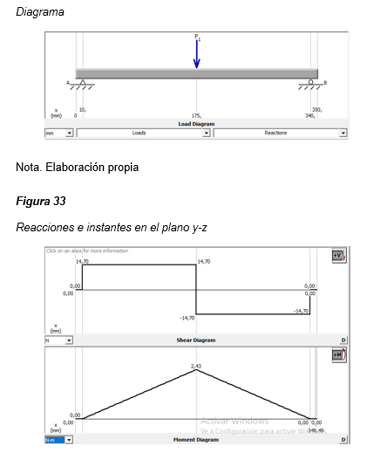
Cálculos

Slide 6
Selección de tornillo sin fin

Slide 7
Análisis de Esfuerzo en elementos críticos

Slide 8
Control PID Temperatura

Slide 9
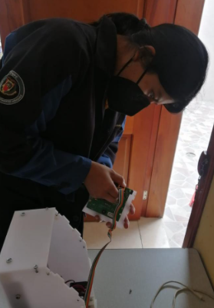
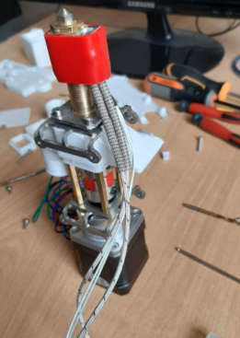
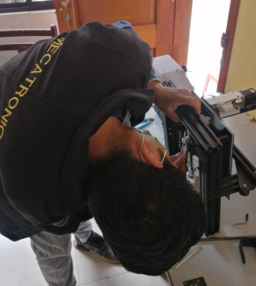
Implementación

Slide 10
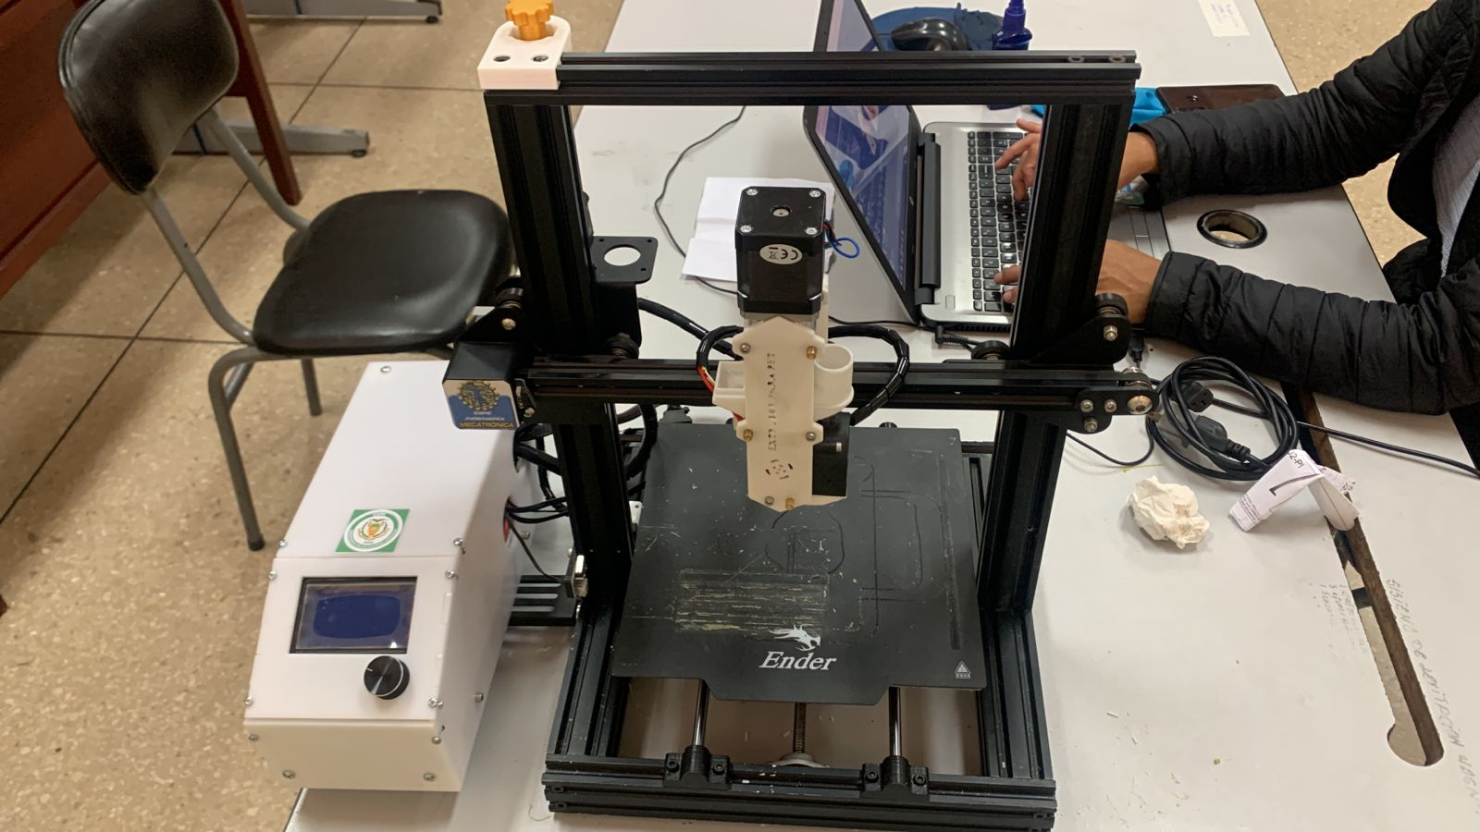
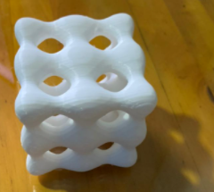
Resultados

